Slide 1
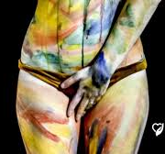
Buscando Suelo FIRME
Naiara reverter Velasco eir fyc

Slide 2
¿por qué suelo pélvico?
Existe un gran desconocimiento sobre estas estructuras.
Problema de salud con alta prevalencia, que puede ser prevenible en la mayoría de los casos y que causa un gran malestar en aquellos que lo sufren.
Mantener presente en la consulta de Atención Primaria la importancia de su cuidado.

Slide 3
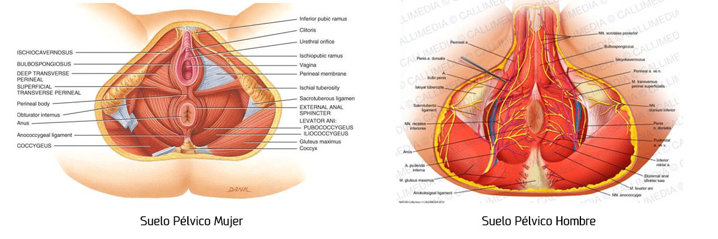
Anatomía suelo pélvico
Sistema de músculos y ligamentos que cierran el suelo del abdomen, manteniendo en la posición correcta y sujetando los órganos pélvicos contra la fuerza de la gravedad.

Slide 4
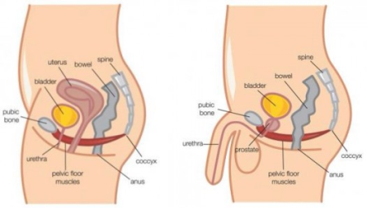
Anatomía suelo pélvico
Constituye también una zona de paso para el sistema reproductor, urinario y digestivo.
Es responsable de la continencia urinaria y fecal.
Interviene en las relaciones sexuales.
En la mujer, forma parte del canal del parto.

Slide 5

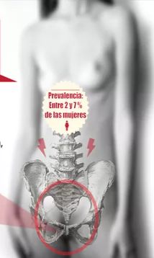
DISFUNCIÓN DEL SUELO PÉLVICO (DSP)
DISFUNCIÓN MICCIONAL
DISFUNCIÓN ANORRECTAL
PROLAPSO DE ÓRGANOS GENITALES
DISFUNCIÓN SEXUAL
DOLOR PÉLVICO CRÓNICO

Slide 6
Incontinencia urinaria
I.U. Urgencia
I.U. Esfuerzo
I.U. por rebosamiento
I.U. Mixta
I.U. No percibida
Enuresis nocturna

Slide 7
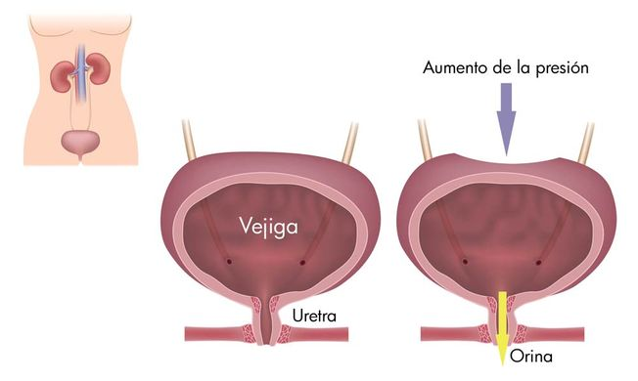
DISFUNCIÓN MICCIONAL: INCONTINENCIA URINARIA
SEGÚN CLÍNICA
IU DE ESFUERZO
IU DE URGENCIA
SEGÚN DURACION
IU TRANSITORIA
IU MIXTA
IU POR REBOSAMIENTO
IU POSTURAL
ENURESIS NOCTURNA
IU INSENSIBLE
IU COITAL
IU ESTABLECIDA
SEGÚN INTENSIDAD
LEVE
<600 ml/ día
MODRADA
600-900 ml/día
GRAVE
>900 ml/día
DISFUNCIÓN DEL SUELO PÉLVICO

Slide 8
DISFUNCÍÓN ANORRECTAL
INCONTINENCIA ANAL
FECAL
GASES
DEFECACIÓN INCOMPLETA
Sólida
Líquida
Pasiva
Coital
De urgencia
ESFUERZO POR DEFECAR
SENSACIÓN RECTAL DISMINUÍDA
ESTREÑIMEINTO
SANGRADO O MUCOSIDAD RECTAL
DISFUNCIÓN DEL SUELO PÉLVICO

Slide 9
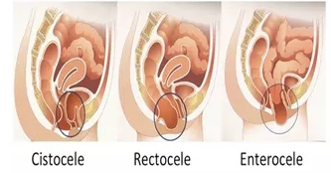
DISFUNCIÓN DEL SUELO PÉLVICO
Prolapsos de órganos genitales
-Cistocele
-Rectocele
-Enterocele
DISFUNCIÓN SEXUAL
DISPAREUNIA
VAGINISMO
LAXITUD VAGINAL EXCESIVA
DOLOR PÉLVICO CRÓNICO (>6meses)
VULVODINIA
DISMENORREA

Slide 10
DISFUNCIÓN DEL SUELO PÉLVICO
PROLAPSOS DE ÓRGANOS GENITALES
CISTOCELE
RECTOCELE
ENTEROCELE
PROLAPSO DE LA CÚPULA VAGINAL
HISTEROCELE
URETROCELE
DISFUNCIÓN SEXUAL
DISPAREUNIA
VAGINISMO
LAXITUD VAGINAL EXCESIVA
DOLOR PÉLVICO CRÓNICO (>6meses)
VULVODINIA
DISMENORREA

Slide 11

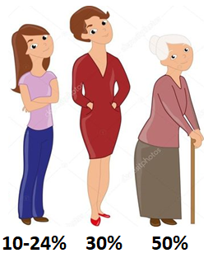

EPIDEMIOLOGÍA DE LA DSP
INCONTINENCIA URINARIA EN ESPAÑA
MUJERES +++
En gral: 15,8% → 6.510.000 personas
  <65 años 7% >65 años 14-29%
  >85 años + institucionalizados 50%

Slide 12
EPIDEMIOLOGÍA DE LA DSP
PROLAPSOS
MUJERES +++ 40%
MUJERES con IU o prolapso: 25-60%
DISFUNCIÓN SEXUAL
INCONTINENCIA FECAL
MUJERES +++
En gral: 2-24%
INSTITUCIONALIZADOS: 30-45%
FACTORES DE RIESGO
Embarazo
Parto vaginal
Menopausia
Estreñimiento crónico
Obesidad
Deportes de impacto
Tos crónica
Hábitos cotidianos: retener orina, prendas ajustadas.
Envejecimiento
Demencia
Fármacos
Enfermedades neurológicas
ITU
Tabaco
Sedentarismo
Depresión
Rt pelviana

Slide 13
DIAGNÓSTICO DE LA DSP
ANAMNESIS
AP, fármacos, enf neurológicas.
Antecedentes obstétricos, cirugía pélvica, Rt.
IU → Cuestionario:
1) ¿CON QUÉ FRECUENCIA PIERDE LA ORINA?
2) ¿QUÉ CANTIDAD DE ORINA SE LE ESCAPA?
4) ¿CUÁNDO PIERDE ORINA?
3) ¿EN QUÉ MEDIDA ESTOS ESCAPES DE ORINA HAN AFECTADO A SU CALIDAD DE VIDA?

Slide 14
DIAGNÓSTICO DE LA DSP
Anamnesis
Exploración física
Pruebas complementarias

Slide 15
DIAGNÓSTICO DE LA DSP
EXPLORACICÓN FÍSICA
PRUEBAS COMPLEMENTARIAS
ANÁLISIS DE ORINA
Sistemático
Sedimento
ESTUDIO URODINÁMICO
Flujometría
Cistomanometría
Presión-flujo
  Abdomen, genitales, perineo
  Tacto vaginal
  Tacto rectal
  Diario miccional
  Residuo miccional
DIARIO MICCIONAL
HORA | LÍQUIDOS INGERIDOS |  | MICCIONES | PÉRDIDAS DE ORINA |  |  | SENSACIÓN DE URGENCIA |  | ¿QUÉ ESTABA HACIENDO EN EL MOMENTO DE LA PÉRDIDA?
AM-PM | Tipo de líquido | Cantidad | Cantidad orinada | Poco | Moderada | Abundante | SÍ | NO
Fecha: / /

Slide 16
TRATAMIENTO DE LA DISFUNCION DEL SUELO PÉLVICO
Conservador
Farmacológico
Quirúrgico

Slide 17
TRATAMIENTO FARMACOLÓGICO DE LA IU
IU HIPERACTIVA/DE URGENCIA
ANTIMUSCARÍNICOS
AGONISTAS ADRENÉRGICOS
TOXINA BOTULÍNICA
IU MIXTA
ANTIMUSCARÍNICO + ALFABLOQUENTE
Trospio
Solifenacina
Fesoterodia
Tolterodina
Oxibutinina
MIRABEGRÓN
SOLIFENAFINA + TAMSOLUSINA
IU DE ESFUERZO
ESTRÓGENOS VAGINALES LOCALES
DESMOPRESINA
DULOXETINA

Slide 18
TRATAMIENTO QUIRÚRGICO
IU
Cabestrillo suburetral sin tensión
Cabestrillo transobturador
PROLAPSO
Técina de Burch
Minicinta subureteral
Cabestrillo suberutral sin tensión ajustable
Inyección periuretral
Balón periuretral ajustable
Esfínter artificial
Histerectomía vaginal
Colposacropexia
Rectoplexia ventral
Suspensión retropúbica

Slide 19
TRATAMIENTO CONSEVADOR
Puede aplicarse como primera alternativa a los tratamientos farmacológicos o quirúrgicos y además pueden utilizarse de manera simultánea a ellos.
TRATAMIENTO CONSERVADOR
Intervenciones sobre el estilo de vida
Rehabilitación del suelo pélvico
Entrenamiento conductual

Slide 20
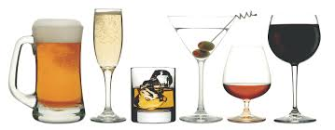
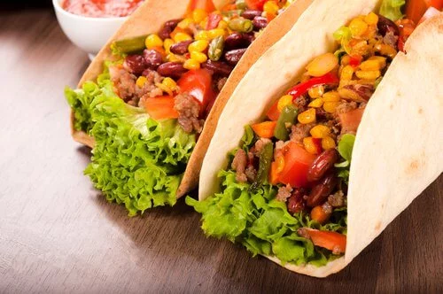


Intervenciones sobre el estilo de vida
Existen factores que agravan la disfunción del suelo pélvico y sobre los que podemos actuar:
  Obesidad
  Tabaco
  Estreñimiento
  Actividades deportivas con alto impacto en el periné
  Modificaciones dietéticas.

Slide 21
Modificaciones en la conducta
Objetivo
Educación de la vejiga

Slide 22

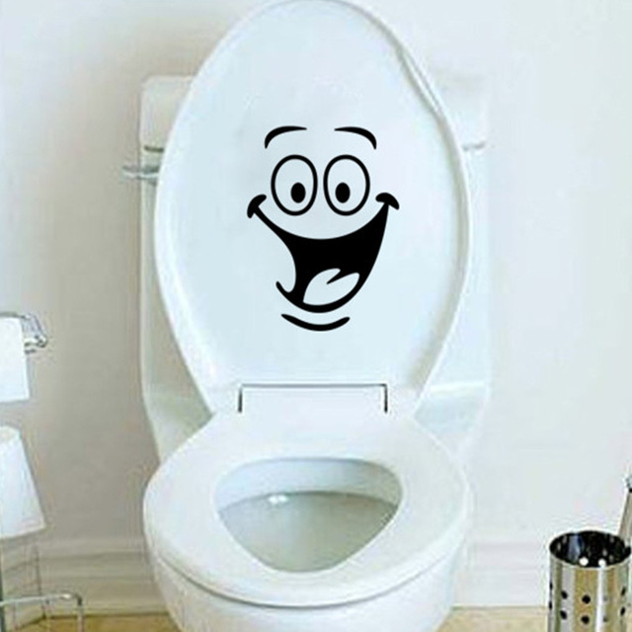
Modificaciones en la conducta
Ingesta de líquidos:
  1'5 a 2 litros de agua distribuidos a lo largo del día.
  Disminuir su ingesta durante la tarde-noche.
Hábitos miccionales:
  Enseñar al paciente a orinar en periodos fijos.
  Se irán aumentando los intervalos de tiempo de manera gradual.
  Hasta un intervalo de micción cada 2-3 horas.

Slide 23
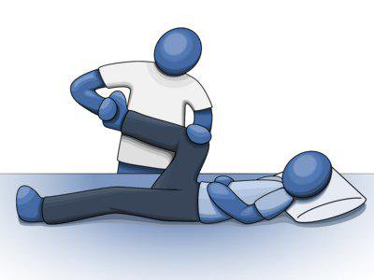
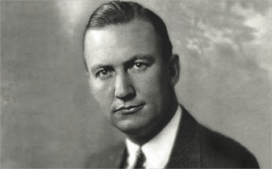
Ejercicios de la musculatura del suelo pélvico
Fueron descritos inicialmente por J.w. davis aunque fue arnold kegel quien los detalló en profundidad.
Deben ser supervisados por personal cualificado.

Slide 24
Ejercicios de la musculatura del suelo pélvico
INDICACIONES
Incontinencia
Prolapsos
Prevención

Slide 25
Abdominales
Paraver-tebrales
Glúteos y abductores
Suelo Pélvico
Ejercicios de la musculatura del suelo pélvico
Se debe de conocer primeramente los músculos que forman el S.P.
Se suelen utilizar m. accesorios como :

Slide 26
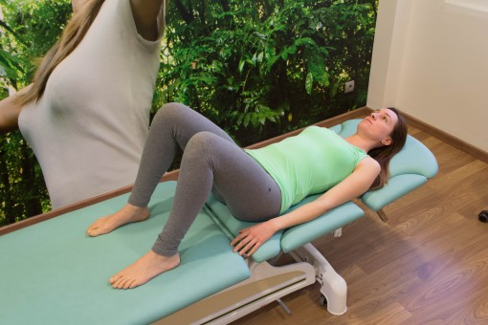

Ejercicios de la musculatura del suelo pélvico
Estrategias para el reconocmiento de los músculos del s.P:
  Interrupcción del chorro de orina.
  Visualizacion en un espejo.
  Tacto vaginal o rectal.

Slide 27
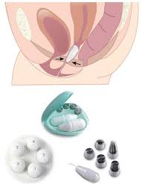
Ejercicios de la musculatura del suelo pélvico
Contracciones lentas
Mantenidas durante 5 segundos en series de 10
Aumentan la fuerza
Contracciones rápidas
A modo de sacudida, en series de 10 intercaladas
Disminuyen la urgencia
Contra resistencia
Con el uso de aparataje o los dedos.

Slide 28
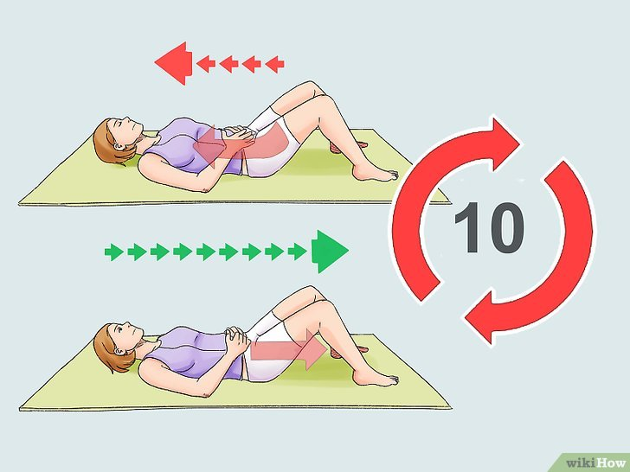

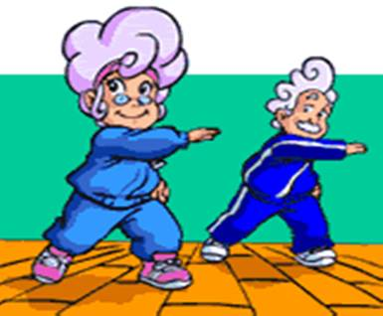
Ejercicios de la musculatura del suelo pélvico
Pueden realizarse junto con ejercicios globales para flexibilizar la columna lumbar y la estática lumbo-sacra
Al principio se reALIZARÁN EN DECÚBITO SUPINO Y DESPUÉS PUEDEN PRACTICARSE SENTADO O DE PIE.
INTEGRARLOS DENTRO DE LA ACTIVIDAD FÍSICA DIARIA.

Slide 29
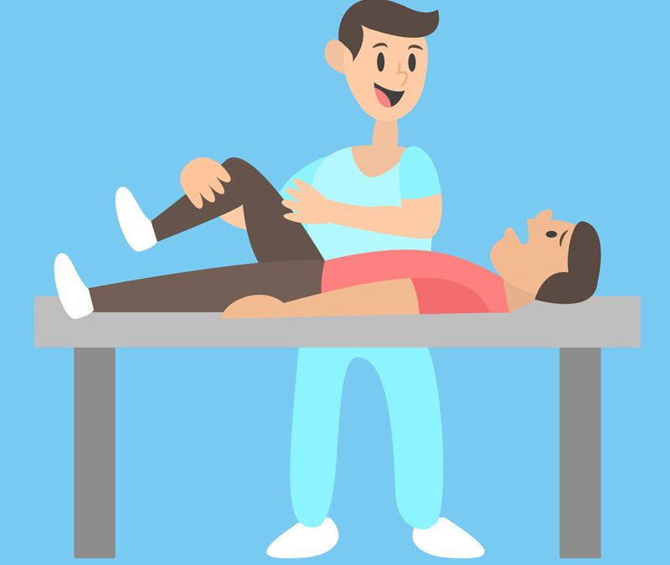
Ejercicios hipopresivos
La gimnasia abdominal hipopresiva consiste en un conjunto de actividades y movimientos que provocan una disminución de la presión intraabdominal, activando la musculatura del abdomen y suelo pélvico.
HIPOPRESIVOS
KEGEL

Slide 31
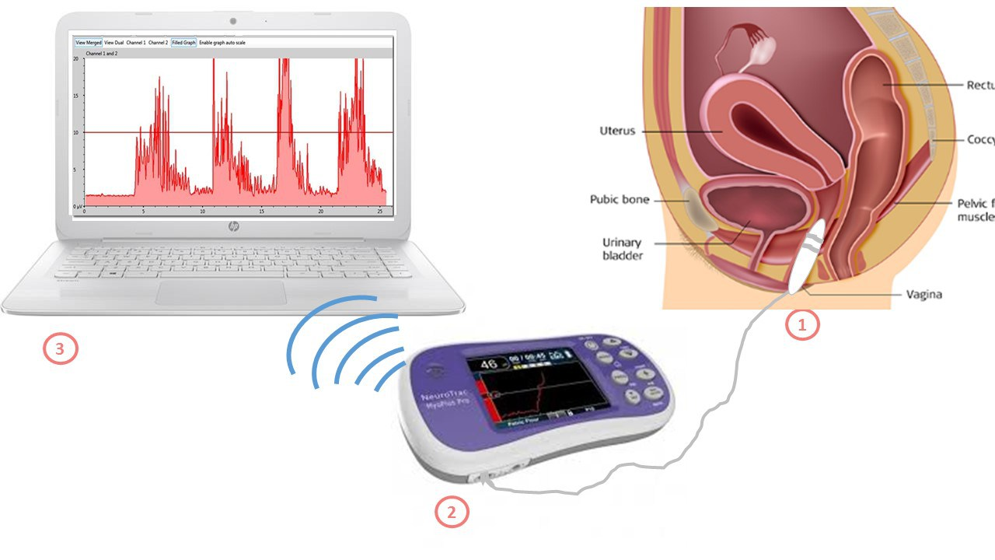
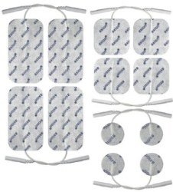
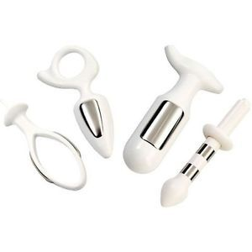
Biofeedback/biorretroalimentación
Tecnica instrumentada que Completa los ejercicios de kegel si hay dificultad en el aprendizaje.
ELECTRODOS DE SUPERFICIE
ELECTRODOS INTRACAVITARIOS

Slide 32
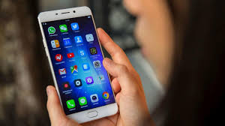
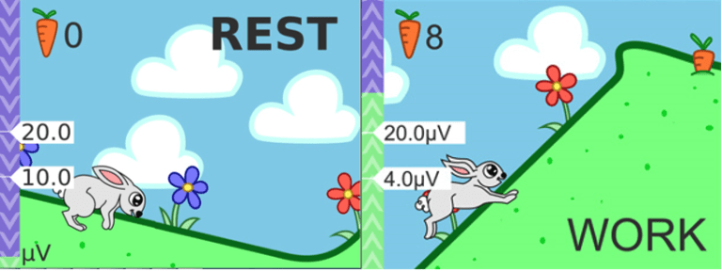
Biofeedback/biorretroalimentación
La terapia combinada de ejercicios de kegel y biofeedback es mas efectiva que su uso aislado.

Slide 33
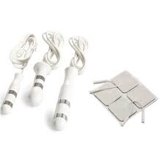
Estímulos eléctricos
Contracciones musculares
Conscientes de la musculatura a ejercitar
Electroestimulación
INDICADA CUANDO LOS MÚSCULOS DEL s.P ESTAN MUY DÉBILES.
ANULAR LAS CONTRACCIONES DE LOS MÚSCULOS PARÁSITOS.

Slide 34
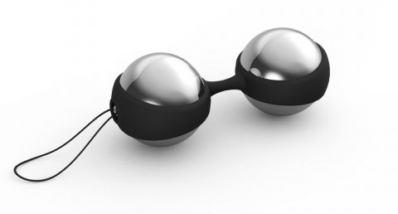
Esferas vaginales

Slide 35

Esferas vaginales
Se describen por primera vez hacia el año 500 d.c. en Japón.
Su fin era preparar a las concubinas del emperador para que pudieran tener relaciones con él.
Se trataba de una sola bola que daba placer al hombre durante el coito.
Las cortesanas japonesas la utilizaban para aumentar la fuerza de los músculos vaginales para poder tener mejor control de los movimientos durante el orgasmo.

Slide 36



Esferas vaginales

Slide 37
Esferas vaginales
Conos vaginales
Entrenan la FUERZA del S.P.
Se produce una contracción voluntaria
Bolas chinas
Entrenan el TONO del S.P
La vibración produce contracciones involuntarias

Slide 38
Prevención y tto. de incontinencia
Mantenimiento del tono muscular en la menopausia
Prevención de prolapsos
Disfunciones sexuales causadas por la debilidad del S.P
Sobrepeso o obesidad
Estreñimiento crónico
Planificación de un embarazo
indicaciones Esferas vaginales

Slide 39
CUALQUIER MUJER ADULTA, SANA Y CON UN MINIMO DE FUERZA EN LOS MÚSCULOS DEL S.P

Slide 40
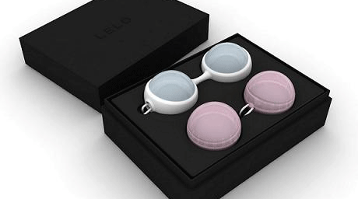
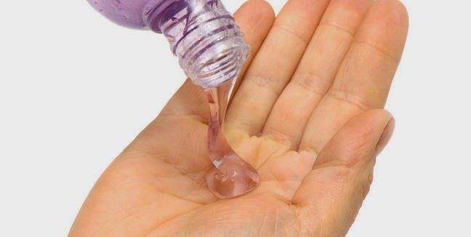
Esferas vaginales
PESO
PESO

Slide 41

Esferas vaginales
¡¡¡AGUJETAS!!!

Slide 42
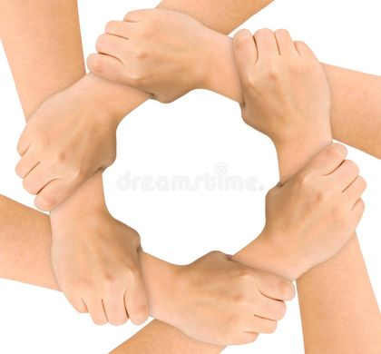
DSP EN AP
CRIBADO UNA VEZ EN LA VIDA:
  MUJERES ASINTOMÁTICAS >40 años
  HOMBRES ASINTOMÁTICOS >55 años
CRIBADO ANUAL SI HAY FACTORES DE RIESGO
EQUIPO MULTIDISCIPLINAR

Slide 43
DSP EN AP
  PROGRAMA DE PROMOCIÓN DE LA SALUD Y PREVENCIÓN DE LAS DISFUNCIONES DE SUELO PÉLVICO
PROMOCIÓN
Mujeres sanas
PREVENCIÓN PRIMARIA
Adolescentes, embarazadas, puerperio, postparto, menopausia
PREVENCIÓN SECUNDARIA Y TERCIARIA
Pacientes sintomáticos → DERIVACIÓN
Autoconocimiento y autocuidado, hábitos saludables, alimentación.
RECOMENDACIONES: no fumar, peso ideal, evitar estreñimiento, ejercicio físico.
MASAJE PERINEAL, EJERCICIOS DE KEGEL.

Slide 44
DSP EN AP
Síntomas graves
Gran limitación de la calidad de vida
IU recurrente tras cirugía
IU asociada a otros síntomas: dolor, hematuria, masa, RAO, dificultad de vaciado o residuo vesical posmiccional anormal (> 200 ml)
Incontinencia fecal
Prolapso
IU que no pueden clasificarse, de diagnóstico incierto o dificultad para establecer tratamiento.
CRITERIOS DE DERIVACIÓN DURANTE EL SEGUIMIENTO
Pacientes con incremento de síntomas o aparición de nuevos.
Pacientes con ausencia de respuesta al tratamiento conservador durante 3 meses.
CRITERIOS DE DERIVACIÓN ANTES DEL TRATAMIENTO

Slide 45

DSP EN AP
HÁNDICAPS
Escaso número de fisioterapeutas en el SSS
Estructuración de cada C.S.
Dificultad de trabajar en equipo
Escasez de tiempo en consulta

Slide 46
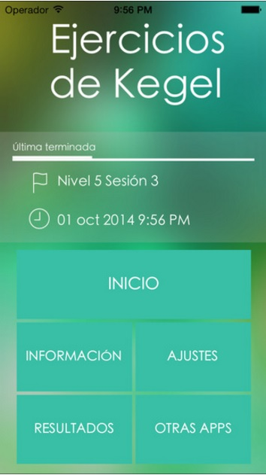


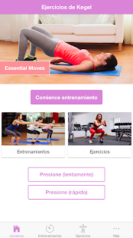
Nuevos recursos

Slide 47
bIBLIOGRAFíA
Acad C. Salud del Suelo Pélvico : fortalecimiento y prevención en mujeres. 2015;
Ramírez I, Blanco L, Kauffmann S. Rehabilitación del suelo pélvico femenino. Práctica clínica basada en la evidencia. 1 ed. Madrid: Médica Panamericana, D.L.; 2013
Bermúdez FJB, Olmo JMC, Fuertes ME, Ledesma AF, Molero JM. Criterios de derivación en incontinencia urinaria para atención. Semer - Med Fam. 2018;39(4):197–207.
León CG De, García-rodríguez J. Actualización en incontinencia urinaria femenina. An Pediatría. 2018;43(8):578–84.
https://www-fisterra-com.ses.a17.csinet.es/guias-clinicas/incontinencia-urinaria/
Care PF. Cuidados del suelo pélvico. 2018;
Juana A, Luna M, José M, Saborido M, Sánchez I. Promoción y prevención de incontinencias y prolapsos durante el puerperio en la consulta de la matrona de atención primaria. Paraninfo digital. 2016.
García A, Grado TDEFINDE, El D, El EY. Eficiencia de los ejercicios de suelo pélvico sobre la incontinencia urinaria durante el embarazo y el postparto 2017;2016–7.
Carvajal G, Tomás T, Dolores M. Incorporación de la Promoción de la Salud y la Prevención de las Disfunciones de Suelo Pélvico en Atención Primaria. 2012;22–5.
Montero AA. Novedades en el tratamiento médico de la vejiga hiperactiva. An Pediatría. 2018;42(8):557–65.
Outeiriño JP, Pérez AR, Duarte AV, Navarro SM, Blasco JL. Tratamiento de la disfunción del suelo pélvico. Actas urológicas españolas, 2017;31(7), 719-731.
Sanz MJ, Barbosa RT, Guardiola MR, Llora TS, Borrego MV, Alcántara MC. Tratamiento de la incontinencia urinaria. Atención primaria. 2002; 30(5), 323-332.
Linares JJ, Pérez-Fuentes M, Jurado MD, Rubio IM, Martín AB. Investigación en salud y envejecimiento. 2014; volumen II.
Martín AG, Cañas PD, Moreno NC, Varela MM, Lluva CG. Reeducación del suelo pélvico. Enfuro, 2005;(94), 19-22.
González B, Rodríguez J, García T, González MV. Eficacia del entrenamiento de la musculatura del suelo pélvico en incontinencia urinaria femenina. In anales del sistema sanitario de navarra . Dic 2014;vol. 37, No. 3, pp. (381-400). Gobierno de navarra. Departamento de salud.
Ruiz MA, Gallego J, Gavilán M. Esferas vaginales: función terapéutica. 2014.
«Bolas chinas, la guía más completa. Todo lo que siempre quisiste saber.» En suelo firme, 9 de noviembre de 2017. https://www.ensuelofirme.com/bolas-chinas-la-guia-mas-completa-todo-lo-que-siempre-quisiste-saber

